Slide 1
Введение в ООП: базовые алгоритмы
Практика 2

Slide 2
Дополнительные материалы
Классы и объекты
https://metanit.com/sharp/tutorial/3.1.php?ysclid=m51c7uxcnt757303497
Math Класс
https://learn.microsoft.com/ru-ru/dotnet/api/system.math?view=net-8.0
Операции со строками
https://metanit.com/sharp/tutorial/7.2.php?ysclid=m51ccmu34a23593086

Slide 3
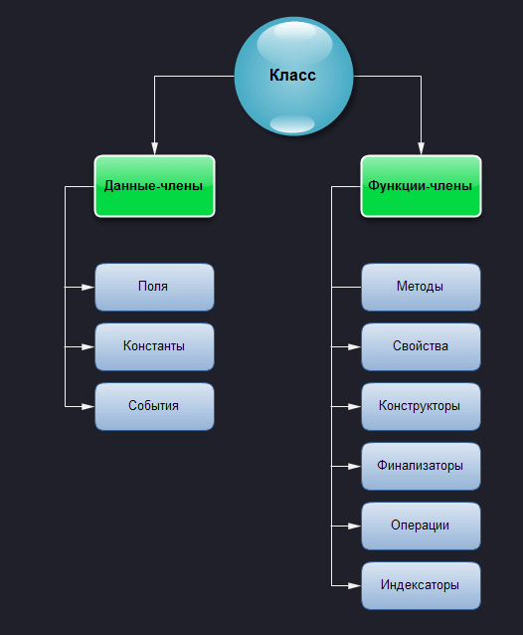
структура класса в языке C#

Slide 4
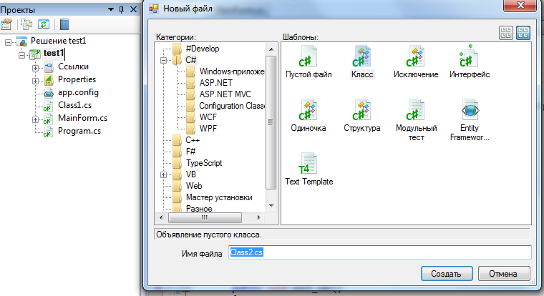
Задание 1-3 Решение с помощью ООП
Правой кнопкой мыши по проекту; Добавить класс

Slide 5
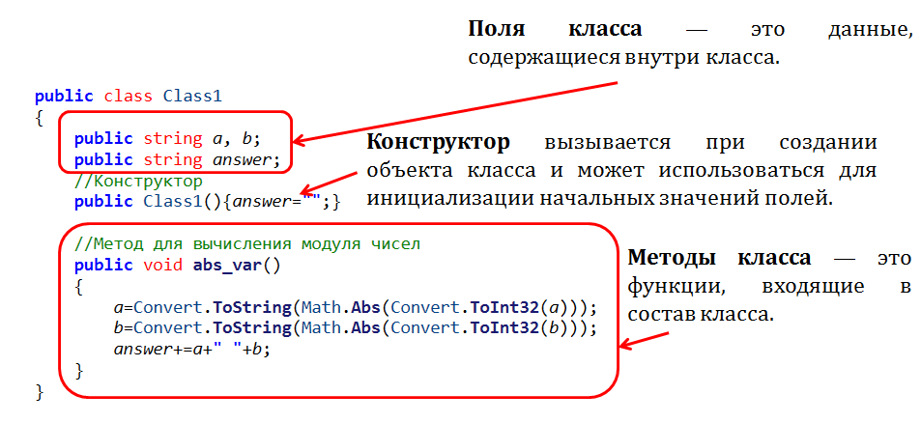
Задание 1-3 Решение с помощью ООП
Класс — это абстракция, описывающая свойства и методы ещё не существующих объектов (пользовательский тип данных).

Slide 6
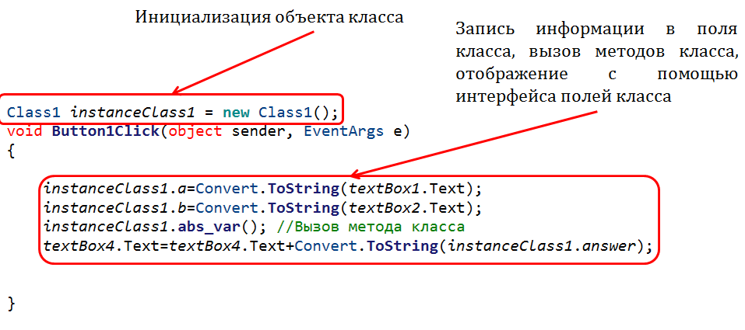
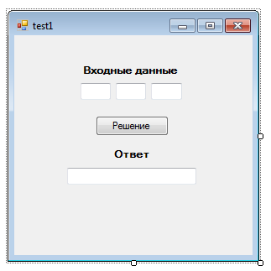
Задание 1-3 Решение с помощью ООП
Количество входных полей зависит от задания
Примерный интерфейс задания №1

Slide 7
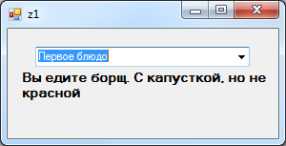
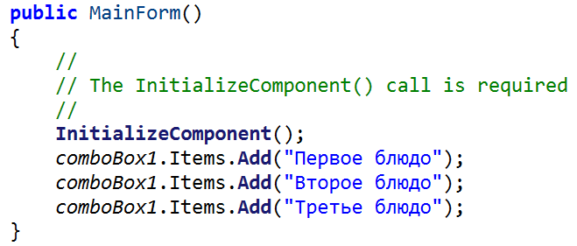
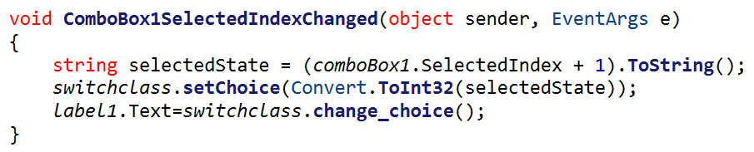
Задание 2 Решение с помощью ООП
Программное заполнение ComboBox
Примерный шаблон интерфейса
Метод объекта класса получает индекс выбора (по умолчанию ComboBox индексируется с нуля) и в зависимости от числа возвращает нужную строку.
То есть метод change_choice – просто набор условий по проверке индекса

Slide 8
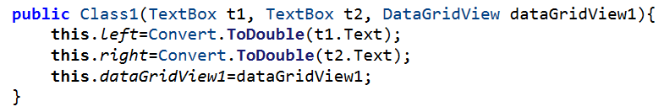
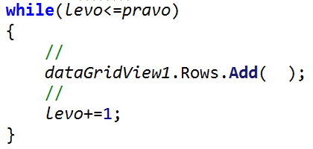
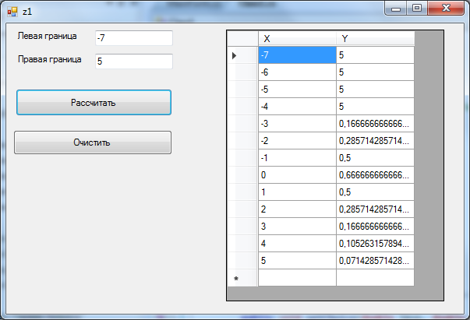

Задание 3
Возможный конструктор класса
Передать через запятую levo и результат расчета функции
Примерный шаблон интерфейса

Slide 9
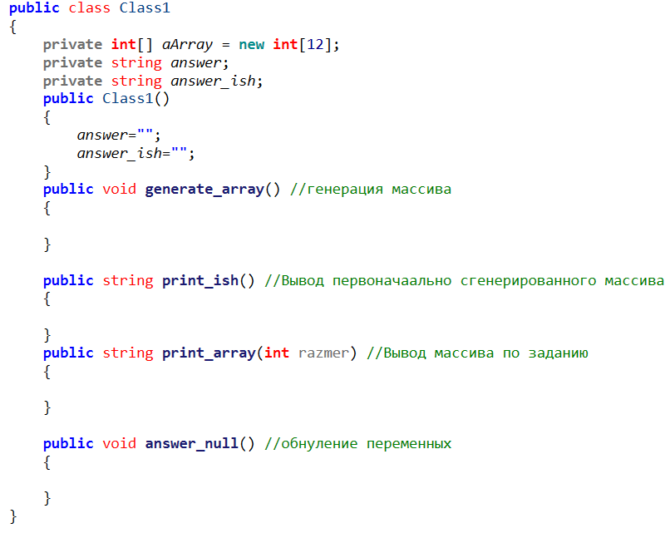
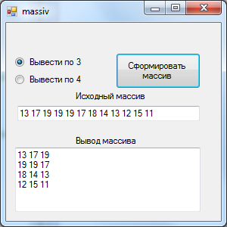
Задание 4
Примерный шаблон интерфейса
Примерный шаблон класса
Доступ к private переменным возможен только внутри одного и того же класса. Иногда нужно получить к ним доступ вне класса — это можно сделать с помощью public методов.
Например, в этом конкретном случае можно сбрасывать переменные answer и answer_ish (присвоив им значение =""). Это позволит перезапускать программу несколько раз с новыми данными

